Slide 1
ОТКРЫТЫЙ КОД В НАУЧНЫХ ИССЛЕДОВАНИЯХ
Азиз Темирханов, младший научный сотрудник, LAMBDA
Руководитель направления по исследованию данных, ЦПИИ

Slide 2
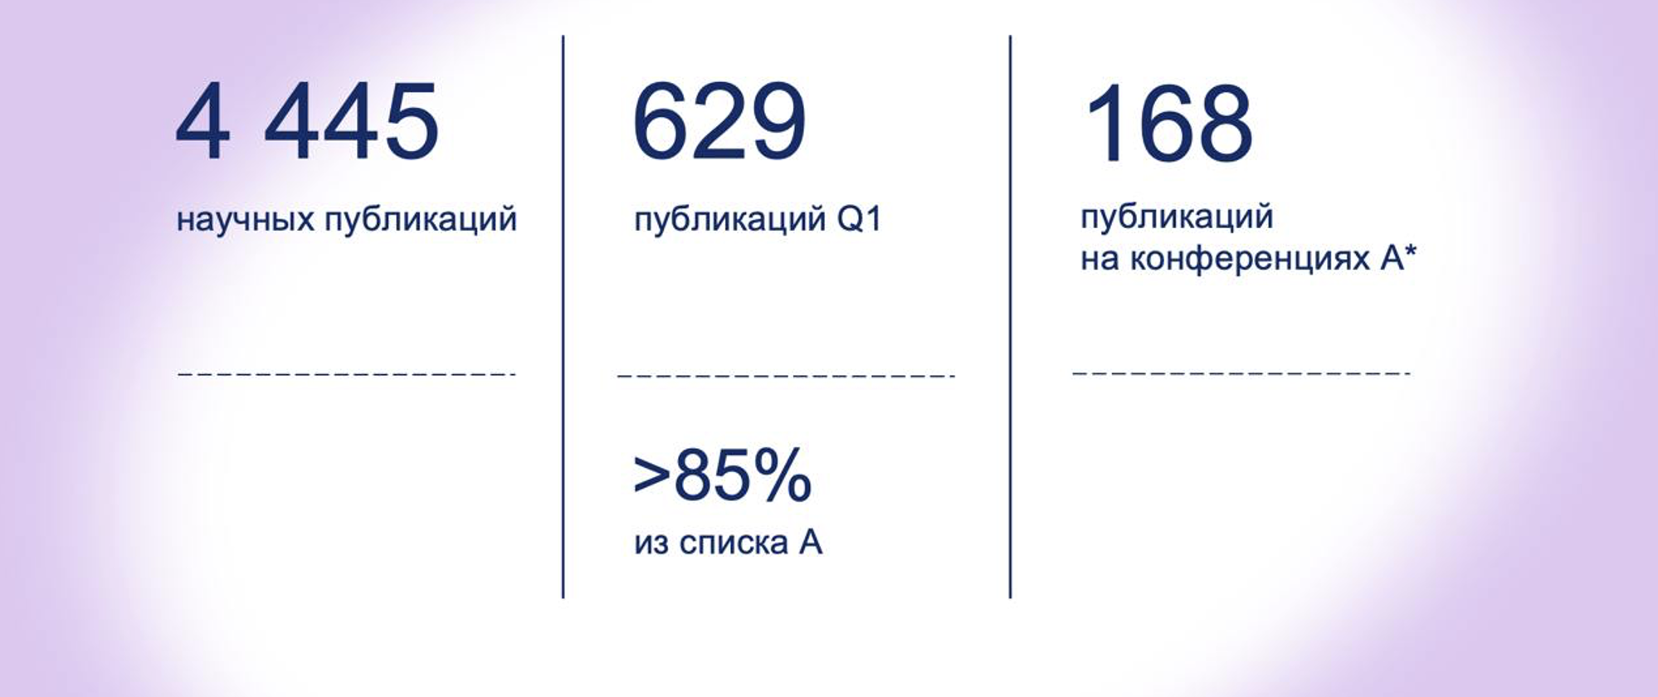
«Сухие» цифры о науке на ФКН

Slide 3
Зачем универу открытый код?
Повышает прозрачность и доверие к исследованиям
Повышает видимость работ в и вне академической среды
По количеству звезд и форков можно строить предположения о популярности направления: звезды растут быстрее, чем цитирования
Снижает порог входа для студентов в науку

Slide 4
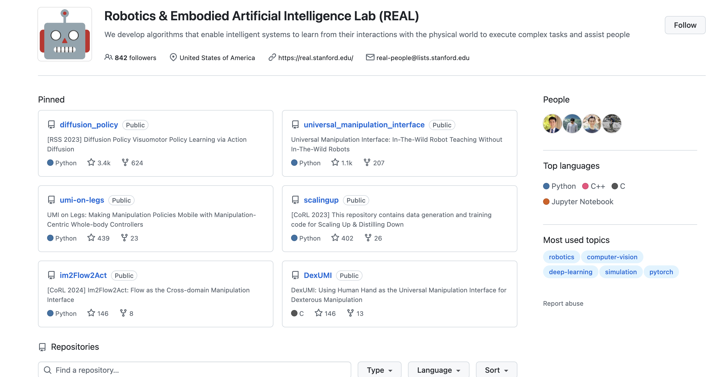
Мировые примеры
https://github.com/real-stanford
Официальный репозиторий лаборатории робототехники REAL университета Stanford
Выкладывают код исследований, учебные материалы и библиотеки алгоритмов
Результаты исследований презентуют на крупных международных конференциях уровня А/А*: NeurIPS, CoRL, ICLR, ICRA и др.
Репозитории набирают больше звезд больше звезд, чем цитирований. И это нормально

Slide 5
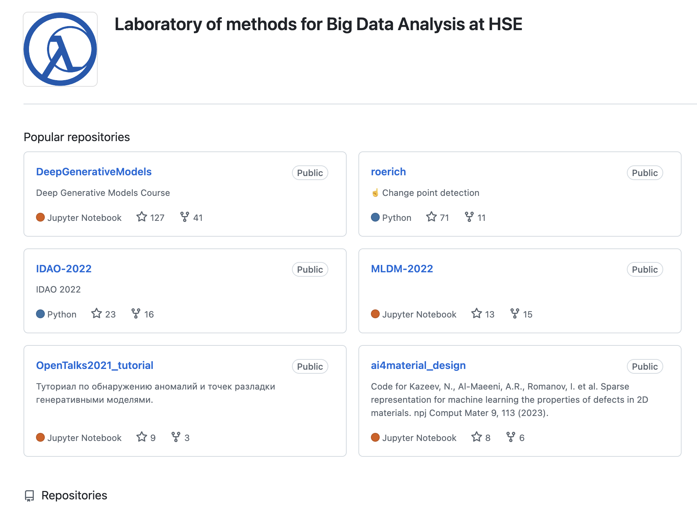
Лаборатории Вышки
Не все лаборатории имеют централизированную гитхаб страницу
Могут преобладать учебные материалы курсов, читаемых сотрудниками лабораторий
Код из статей и исследований лежит в личных репозиториях авторов статей
https://github.com/HSE-LAMBDA

Slide 6
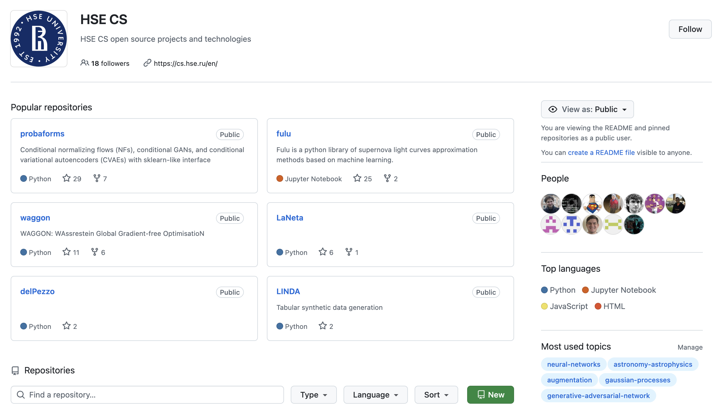
Репозиторий ФКН
Страница проекта на гитхабе
Репозиторий с кодом может создать любой желающий сотрудник и студент ФКН (после небольшой модерации)
Стремимся повысить видимость академических работ и кода для студентов
Даем площадку студентам для развития собственных опенсорс проектов
https://github.com/hse-cs

Slide 7




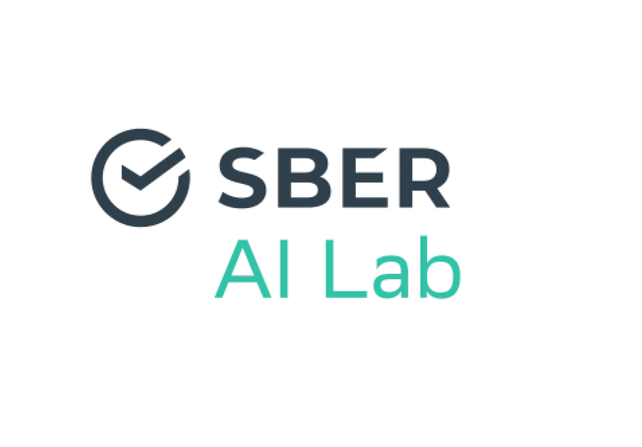




Проекты с открытым кодом ФКН-а
Множество статей студентов и сотрудников ФКН-а содержит открытый исходный код
Совместные исследования как с российскими, так и с зарубежными институтами
Исходный код исследований по машинному и глубинному обучению; новым материалам и астрономии; физики высоких энергий и вычислительной геномики; биоинформатике и оптимизации
Библиотеки, бенчмарки, датасеты, учебные проекты

Slide 8
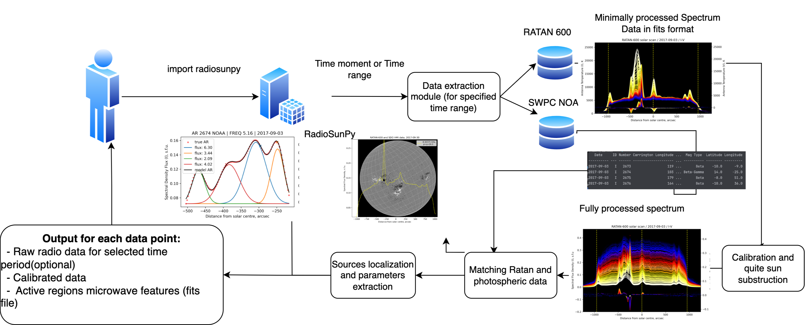
Некоторые проекты. RATANSunPy
Библиотека на python.
Разработана для доступа, визуализации и анализа многополосных радионаблюдений Солнца с комплекса РАТАН-600. Эти данные представляют ценность для диагностики состояния солнечной плазмы и прогнозирования солнечной активности.
Пакет предлагает комплексные функции обработки данных, включая прямой доступ к необработанным данным, основные этапы обработки, такие как калибровка и нормализация тихого Солнца, а также инструменты.
Работа может быть полезна физикам, астрономам, и DS-специалистам.
https://github.com/SpbfSAO/RATANSunPy

Slide 9
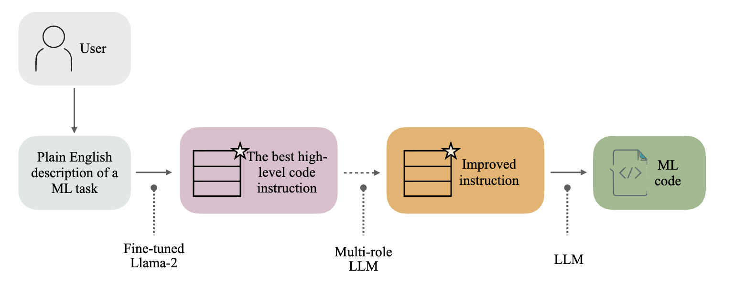
Некоторые проекты. Linguacodus
Фреймворк, использующий большие языковые модели для автоматизации преобразования описания задач в код Python.
Решает эту задачу путем развертывания динамического конвейера, который итеративно преобразует описания задач на естественном языке в код с помощью высокоуровневых инструкций на основе данных.
Работает в 4 этапа: генерация описания задачи, где модель описывает данные, препроцессинг, архитектуру модели и прочие важные детали; тюнинг Llama2 на основе полученной информации; инференс Llama2, позволяющий отобрать три лучшие инструкции; и итеративный процесс улучшения ответов с помощью мульти-агентной языковой модели.
Фреймворк будет полезен как исследователям в области языковых моделей и генерации кода, так и прикладным специалистам машинного обучения
https://github.com/ketrint/Linguacodus

Slide 10
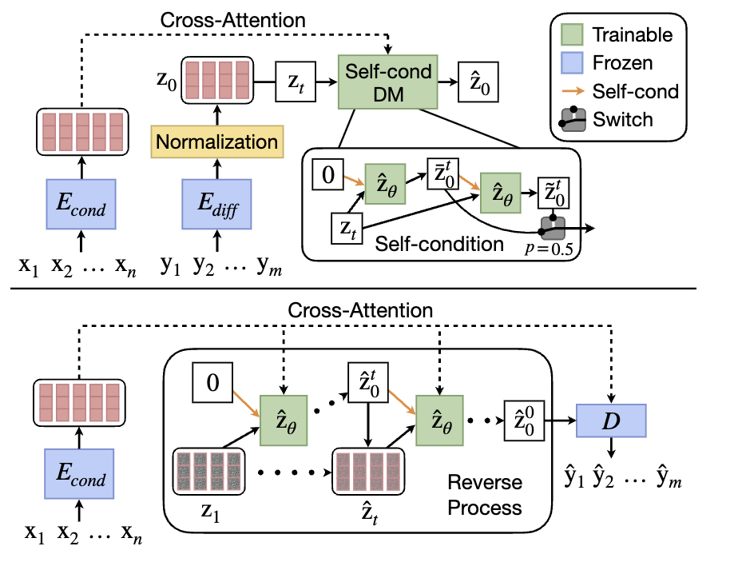
Некоторые проекты. TEncDM
Код исследовательского проекта.
TEncDM — диффузионная модель, работающая в пространстве выходных представлений предобученной языковой модели, а не в embedding-пространстве, как в большинстве предыдущих работ.
Авторы демонстрируют, что использование таких представлений, содержащих контекстную информацию, существенно упрощает задачу денойзинга и повышает качество генерации.
Ключевая особенность — декодер, специально обученный восстанавливать текст из зашумленных латентных представлений,
Репозиторий предоставляет полный пайплайн: тренировка диффузионной модели в пространстве энкодингов, обучение декодера с corrupt-стратегией, настройка self-conditioning и различных схем шумов.
Код открытый, реализован на PyTorch и включает запуск на множестве датасетов (ROCStories, Wikipedia и др.), поддерживая как условную, так и безусловную генерации. Работа может быть полезна исследователям в области генерации текста, а также разработчикам, ищущим более интерпретируемые и мощные альтернативы автокорреляционным языковым моделям.
https://github.com/M0RJIQUE/tencdm

Slide 11
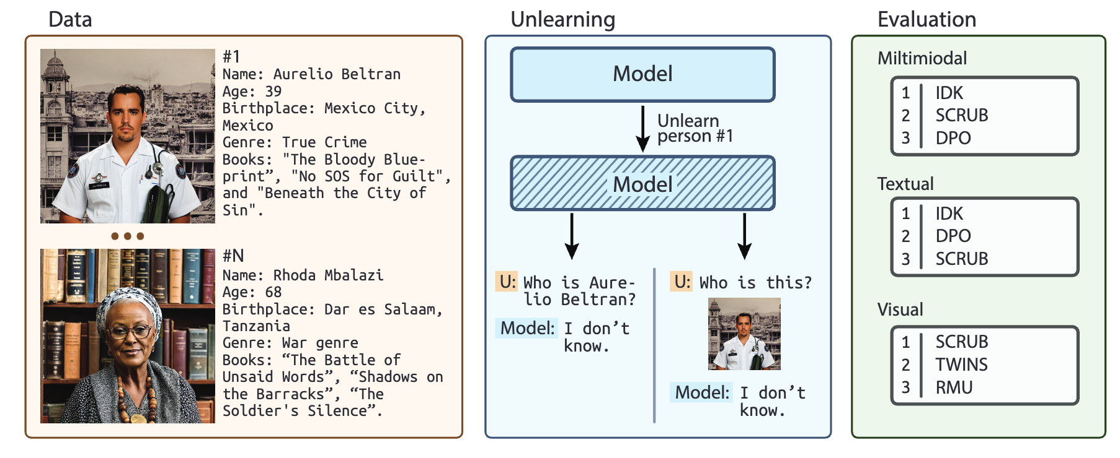
Некоторые проекты. CLEAR
Бенчмарк, замеряющий качество методов удаления информации из LLM.
Первый открытый бенчмарк для оценки того, насколько модели способны забывать данные одновременно в текстовой и визуальной формах.
Набор данных включает сведения о 200 вымышленных авторах, их биографии и 3700 синтетических портретов.
Исследование охватывает 11 современных методов разучивания и показывает, что одновременное разучивание обеих модальностей значительно эффективнее, чем по отдельности.
Работа будет полезна исследователям в области защиты данных, разработчикам мультимодальных языковых моделей и специалистам, изучающим этические аспекты ИИ.
https://github.com/somvy/multimodal_unlearning

Slide 12
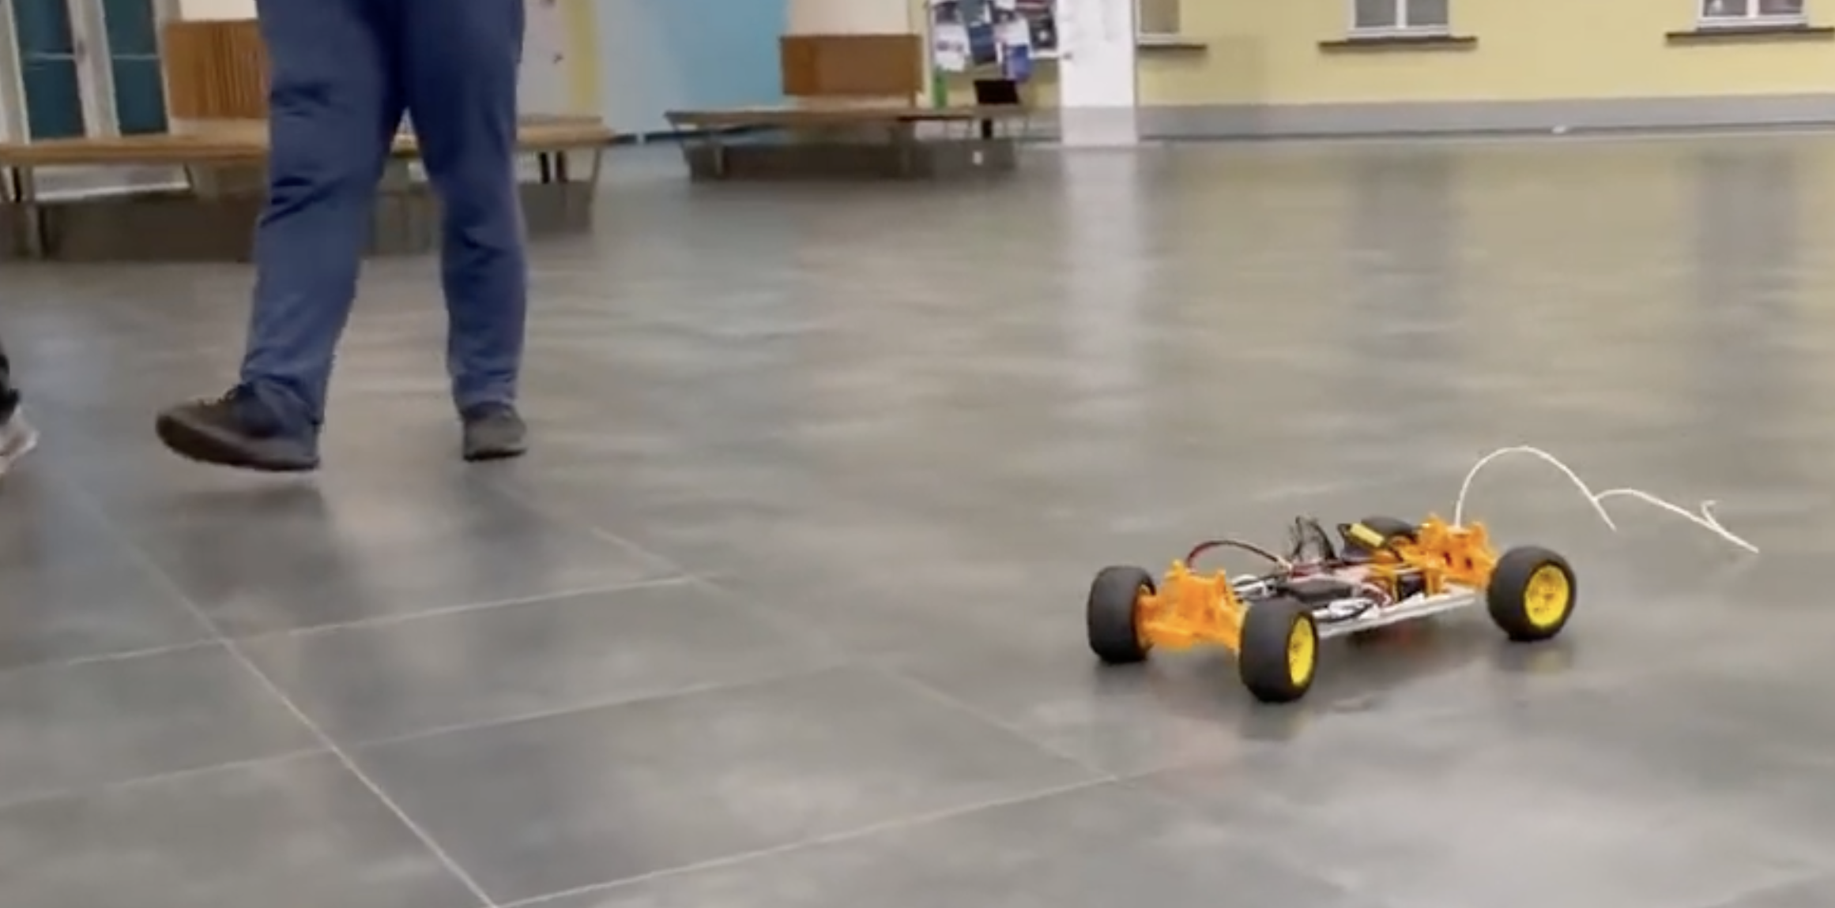
Некоторые проекты. CLEAR
Учебный проект с открытым исходным кодом, дружелюбный к студентам и новичкам в робототехнике.
Посвящен созданию и развитию 2.5D автономного транспортного средства на основе модели рулевого управления Аккермана, рассчитанного на пользование внутри помещения.
Для перемещения робот использует систему лидаров, данные с которых затем обрабатываются нейросетями на микрокомпьютере Jetson для точной и быстрой навигации.
Для управления всей системой авторы сконструировали и запрограммировали контроллеры и микропроцессоры, учитывая кинематические и электротехнические особенности своего робота.
https://github.com/robotics-laboratory/truck

Slide 13
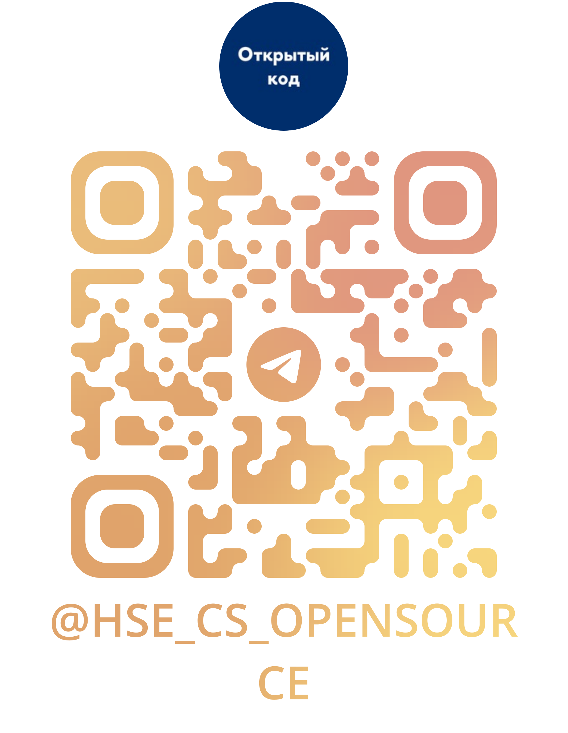
Открытый код ФКН
Повышаем видимость и узнаваемость ФКН на GitHub.
Развиваем сообщество по открытому коду внутри ФКН.
Рассказываем в своем канале об открытых проектах ФКН-а, а так же о конкурсах, митапах и соревнованиях.
Проводим собственные семинары и конкурсы.

